Slide 1
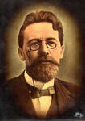
К Чехову живому,
нехрестоматийному

Slide 2
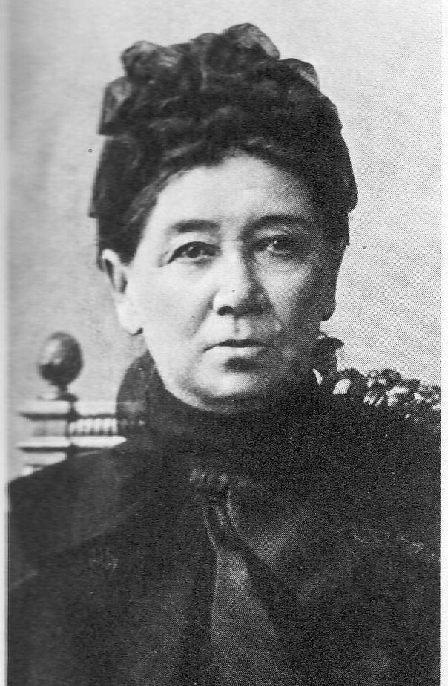
Мать Евгения Яковлевна

Slide 3
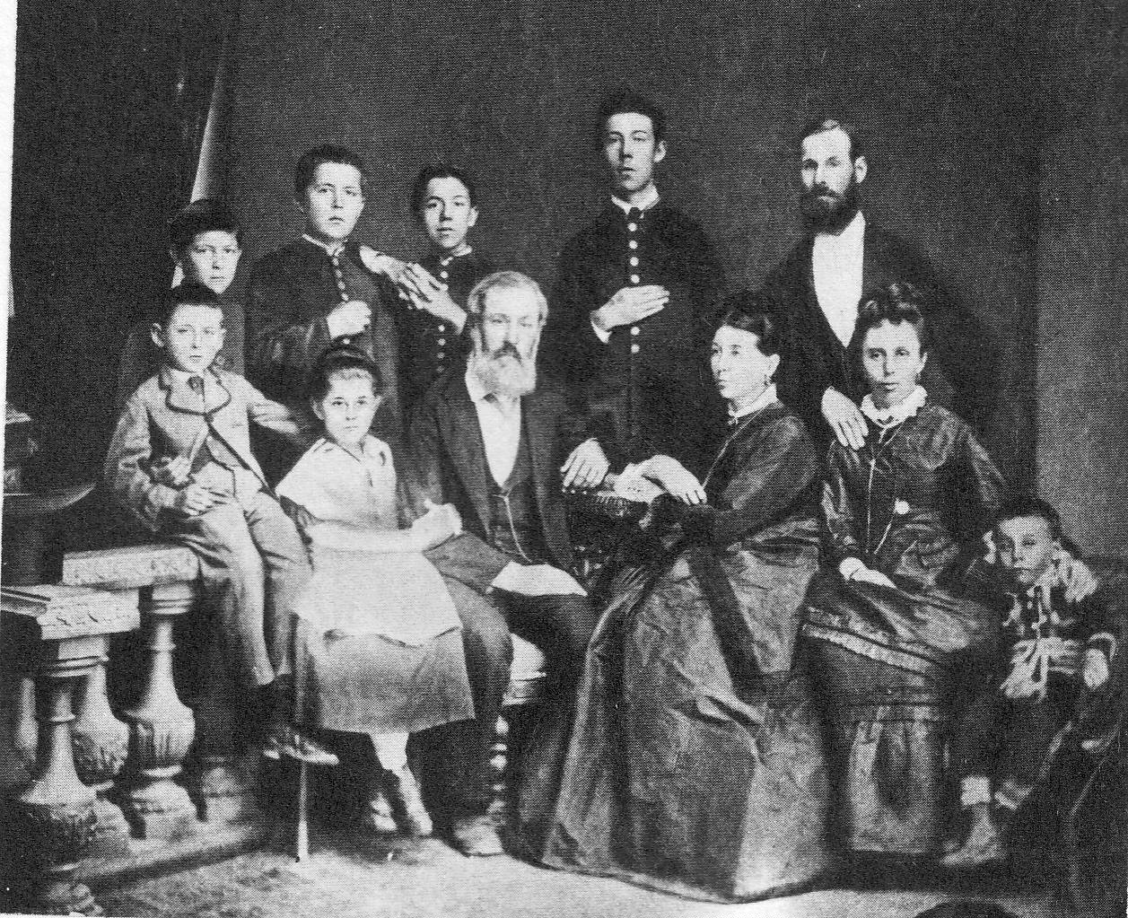
Семейство Чеховых

Slide 4
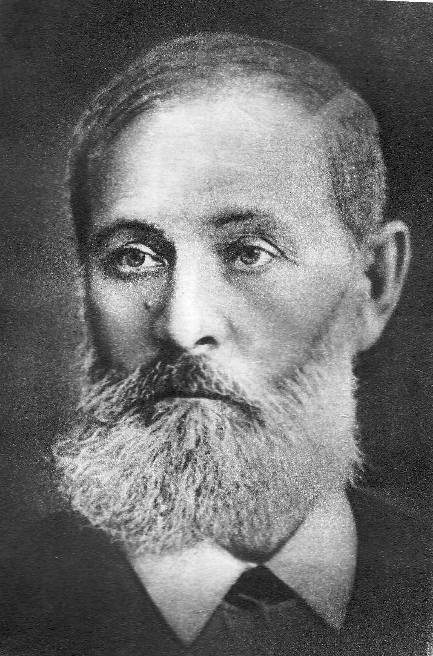
Павел Егорович Чехов

Slide 5
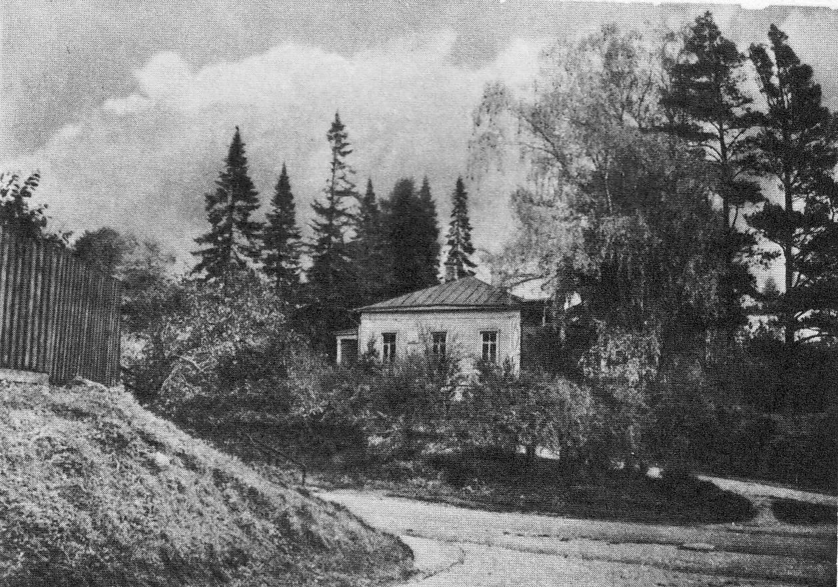
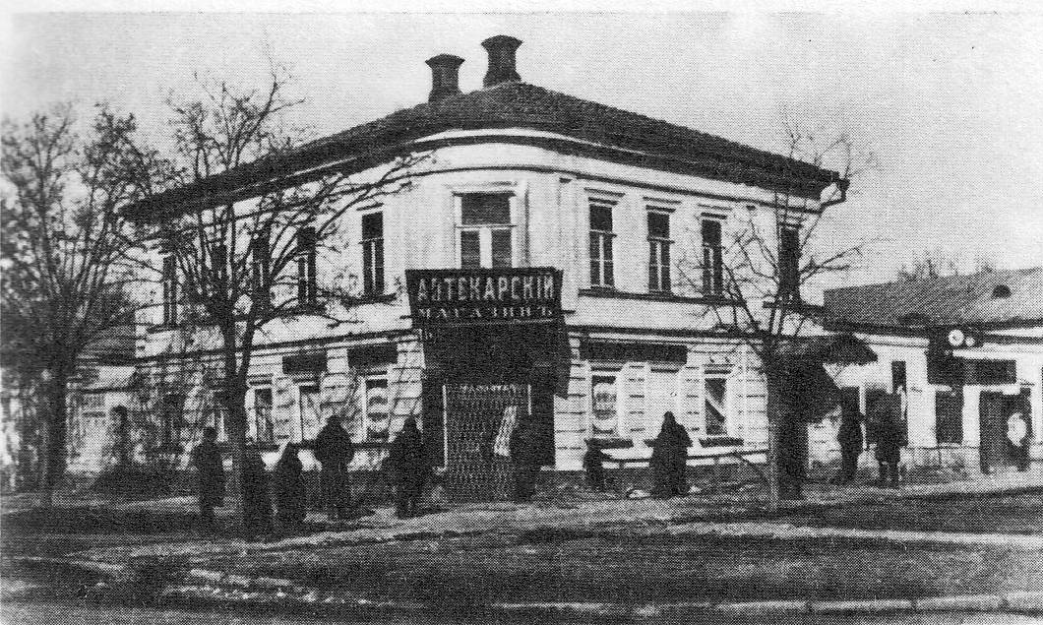
Детство Антона Чехова
Дом,
где родился А.П.Чехов
Лавка отца
Павла Егоровича

Slide 6
Молодой
Чехов
славился
розыгрышами

Slide 7
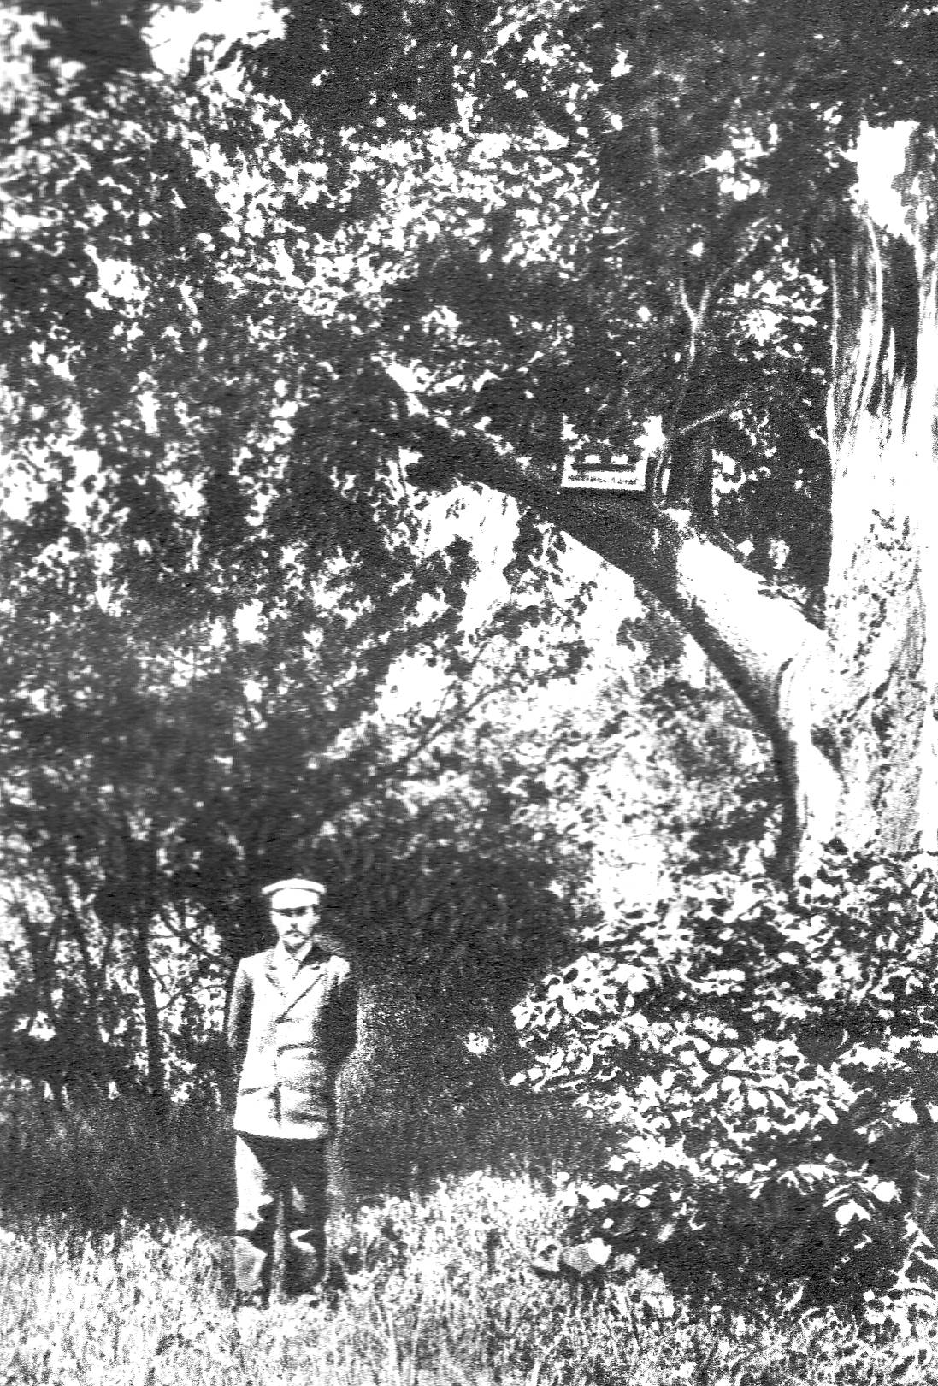
В Мелихове.
На деревьях скворечники
с надписями:
«Братья Скворцовы»

Slide 8
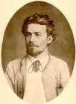
«Отец и мать –
единственные
для меня
люди на всем земном
шаре, для которых
я ничего никогда
не пожалею.
Если я буду
высоко стоять,
то это дело их рук»

Slide 9
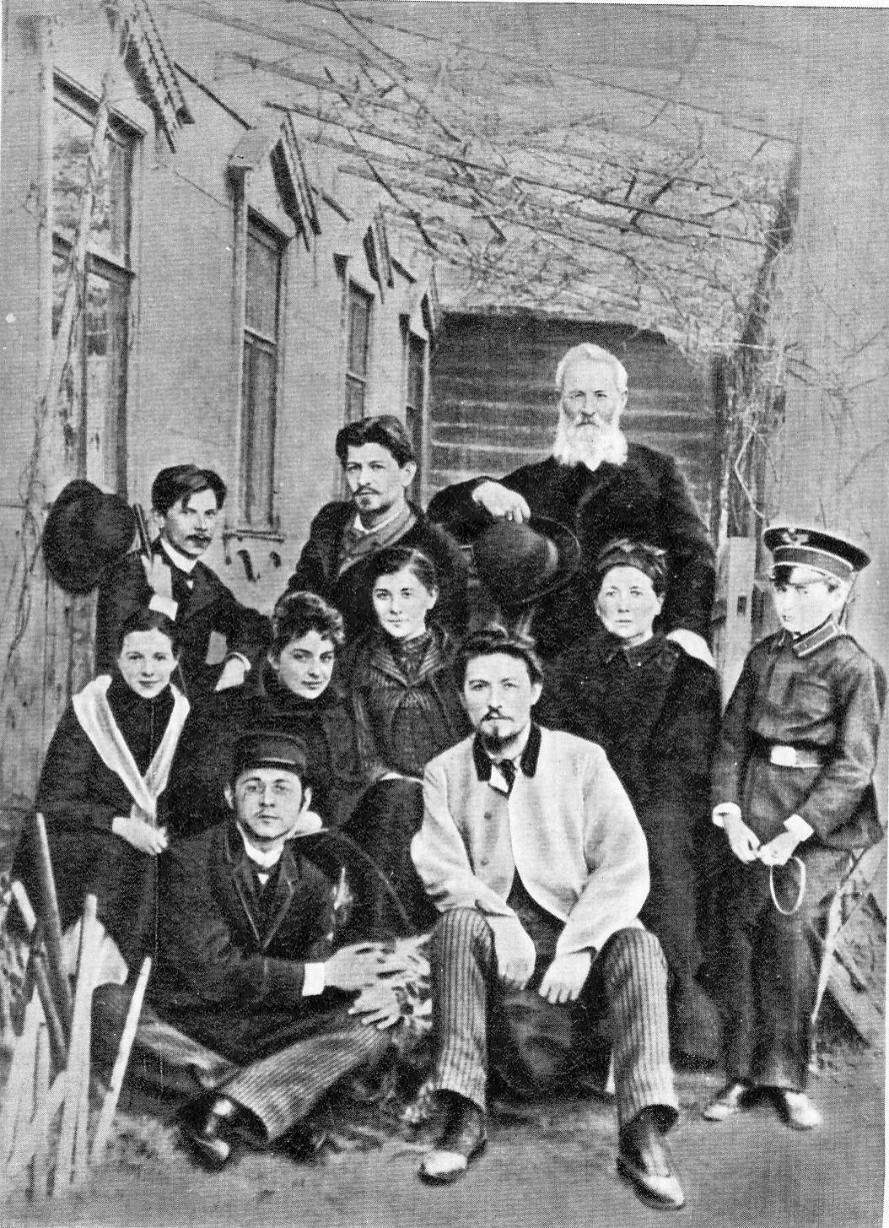
Одаренные дети Чеховы

Slide 10
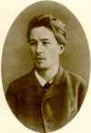
Псевдонимы Чехова: Вспыльчивый
Человек, Брат своего брата,
Врач без пациентов,
Человек без селезенки.

Slide 11
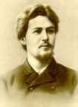
Нужда заставляла Чехова писать
непрестанно, торопясь,
наотмашь.
И все-таки он не мог
побороть нужду.
Но тяжелее нужды были
унижения.
С молодыми литераторами
обращались как с
бедными просителями.

Slide 12
Звенигород. Больница
имени А.Чехова

Slide 13
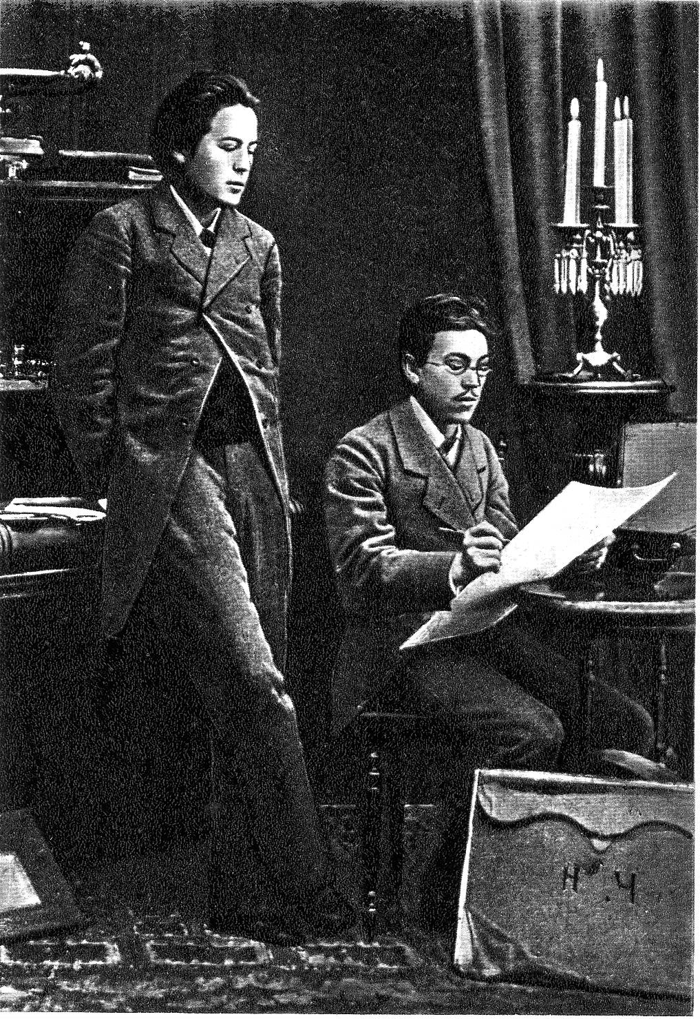
С братом
Николаем

Slide 14
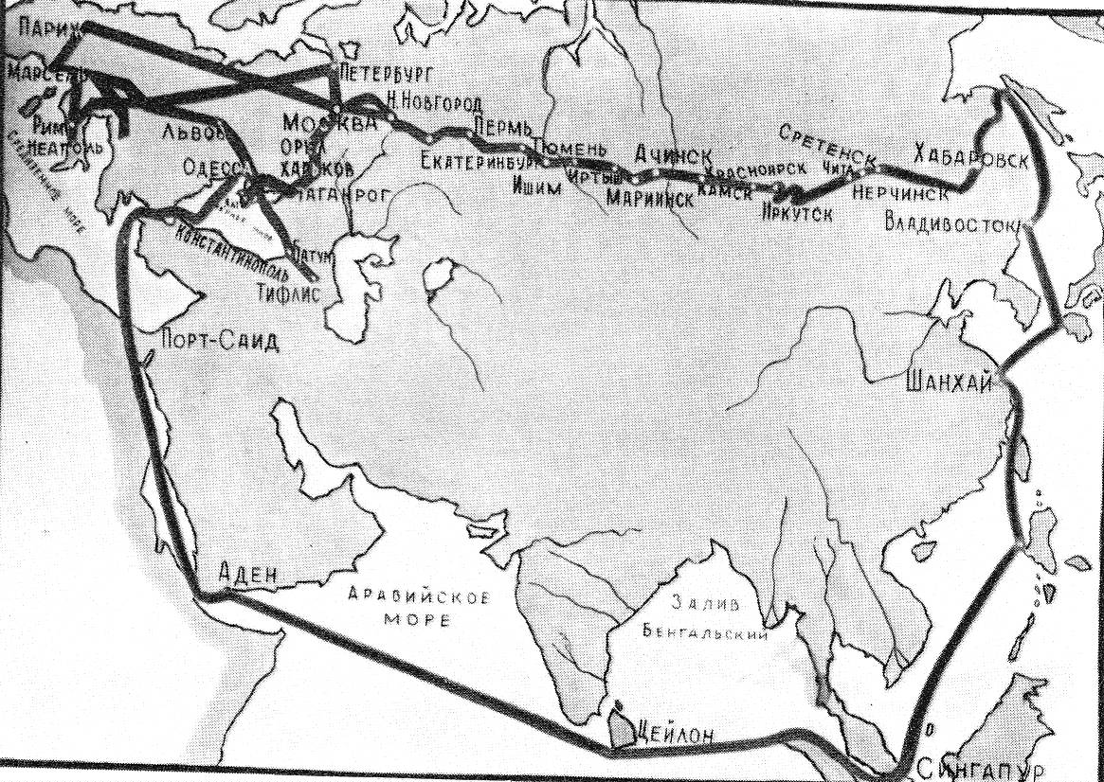
Карта пути следования на Сахалин

Slide 15
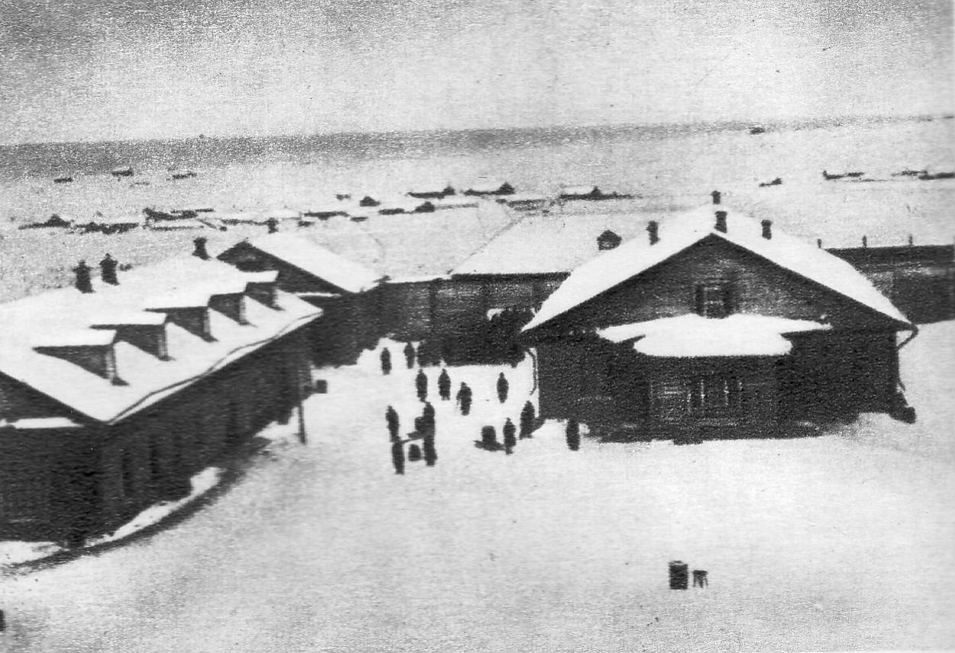
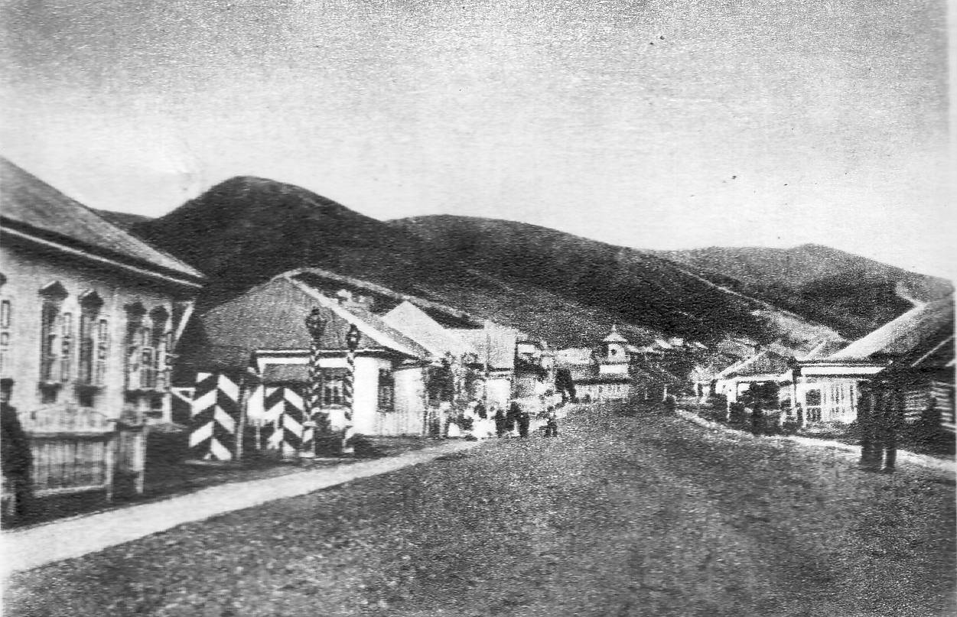
Сахалин
Пост
Александровск –
Сахалин
Воеводская
тюрьма

Slide 16
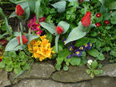
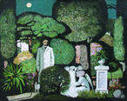
Любовь к цветам

Slide 17
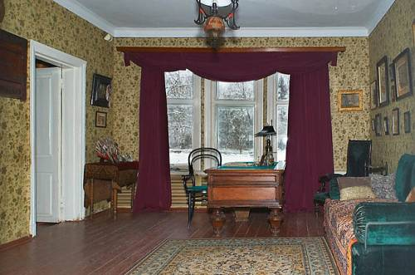
Кабинет В Мелихове

Slide 18
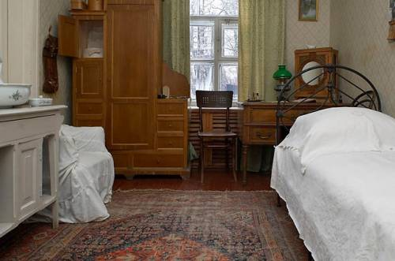
Спальня в Мелихове

Slide 19
Чеховское изречение
«Хорошее воспитание не в том, что не прольешь соуса на платье, а в том, что ты не заметишь, если это сделает кто-нибудь другой»

Slide 20
«Надо поставить свою жизнь
в такие условия,
чтобы труд был необходим.
Без труда не может быть
чистой и радостной
жизни»
А.Чехов

Slide 21
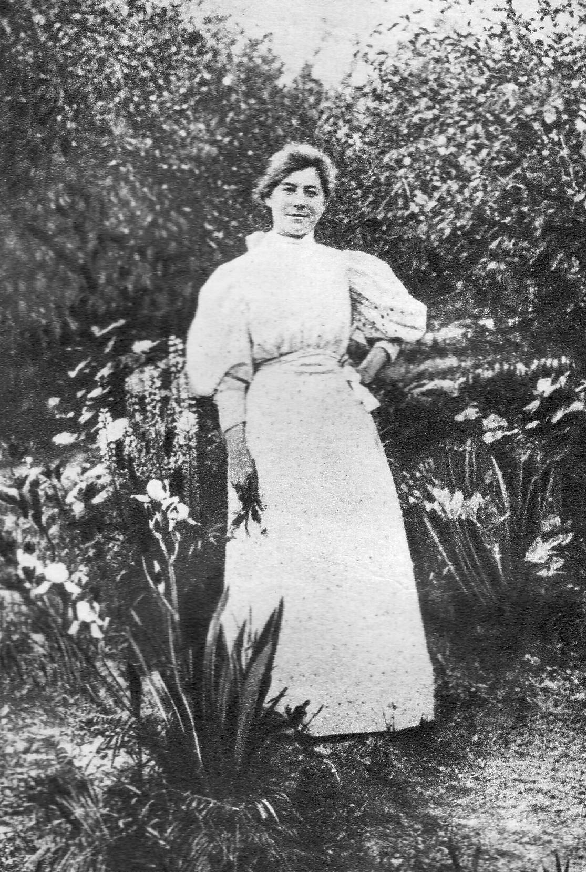
Сестра Мария Павловна

Slide 22
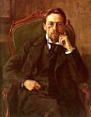
Когда приезжал
в Мелихово, то сообщал об
этом условным знаком крестьянам:
маленький красный флажок
поднимался над домом.

Slide 23
В 1892 году в стране, после
недорода возник голод.
С жестокой быстротой охватил
он нищие российские
деревни.
Чехов отправился
в голодающие губернии.

Slide 24
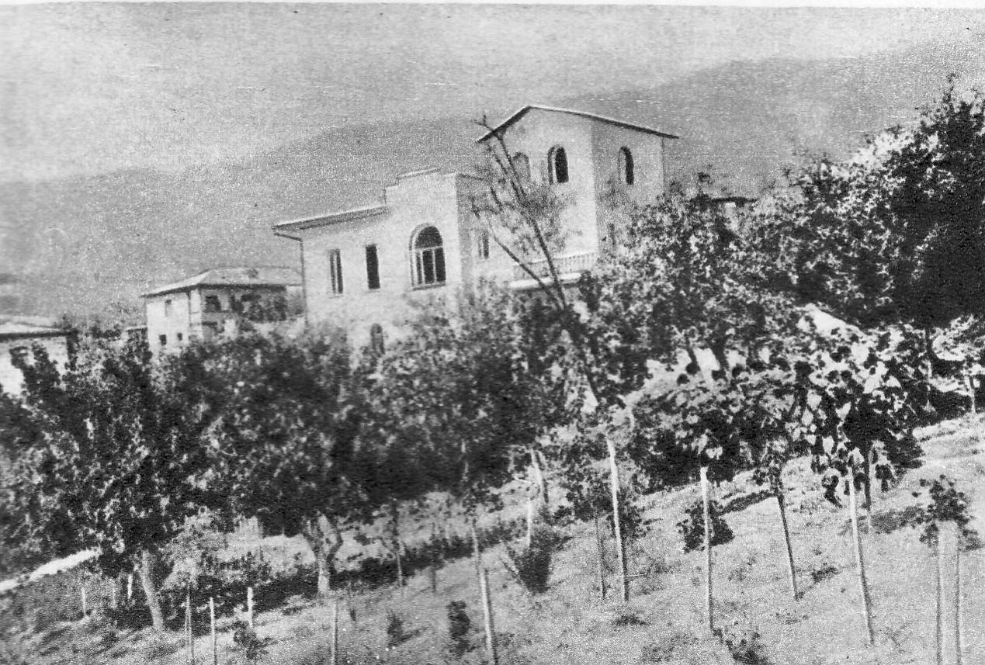
Дача Антона Павловича
В Мелихове

Slide 25
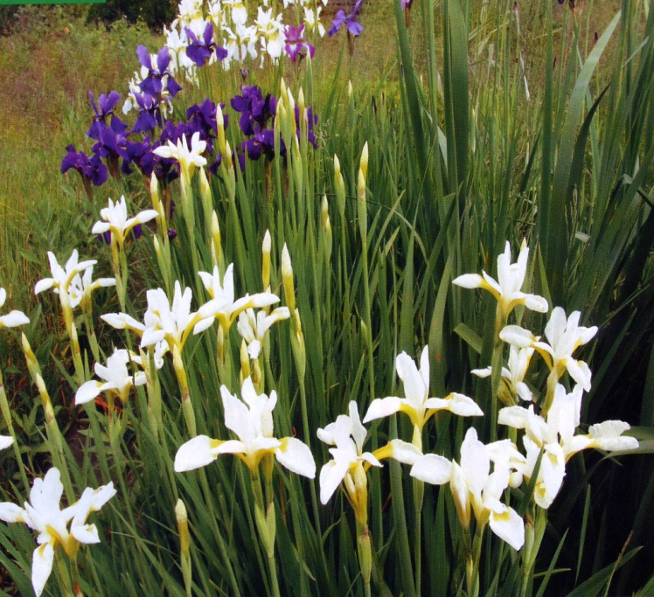
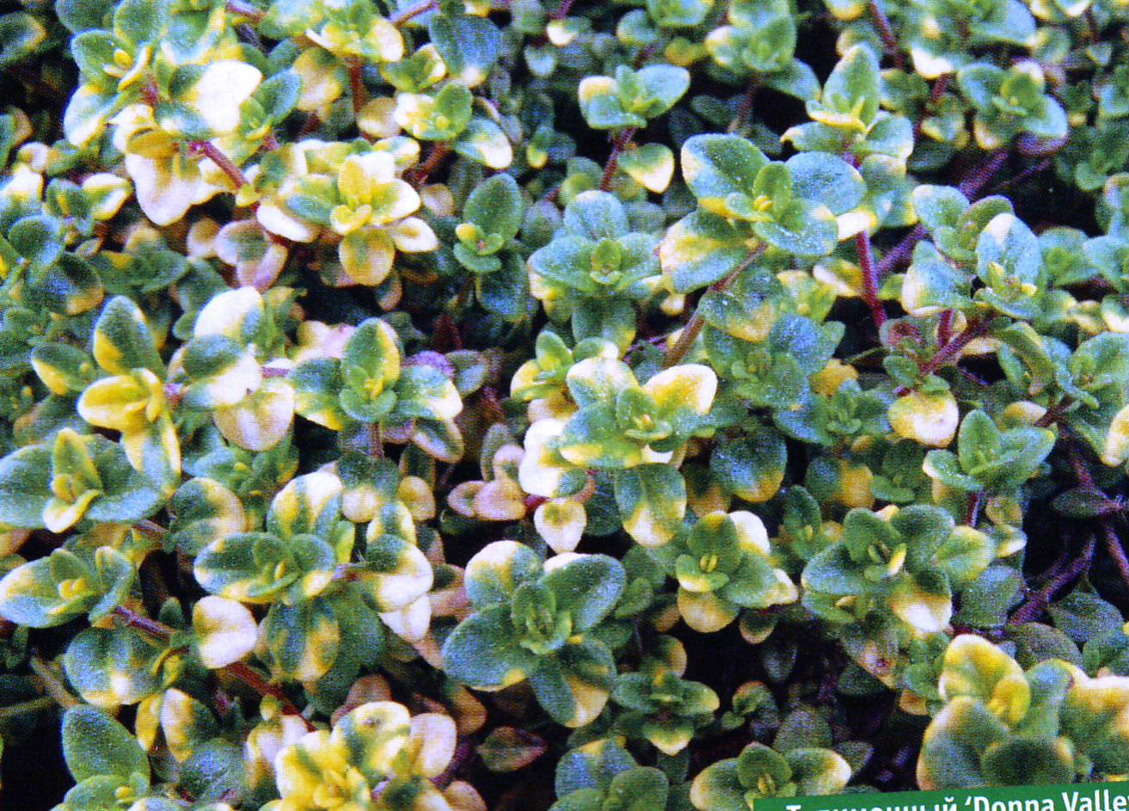
«Если бы не литература,я бы мог стать садовником»
Уголки цветущего сада

Slide 26
«Краткость –
сестра таланта», -
как-то
заметил
Антон Павлович

Slide 27
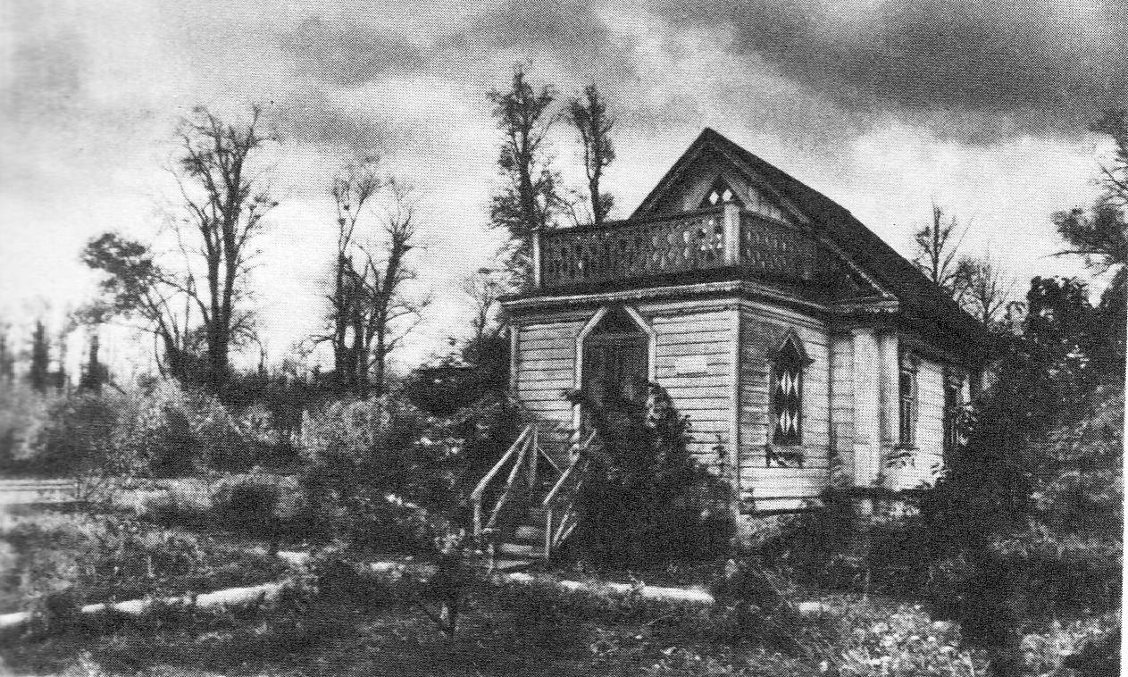
Деревянный флигель

Slide 28
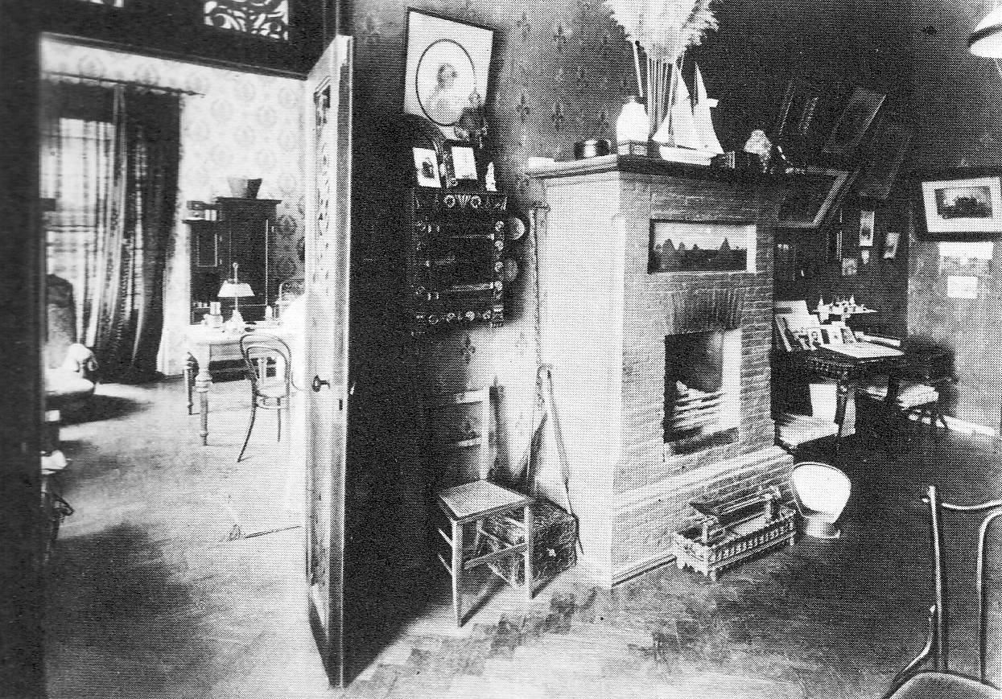
Кабинет. Выход в спальню. Ялта

Slide 29
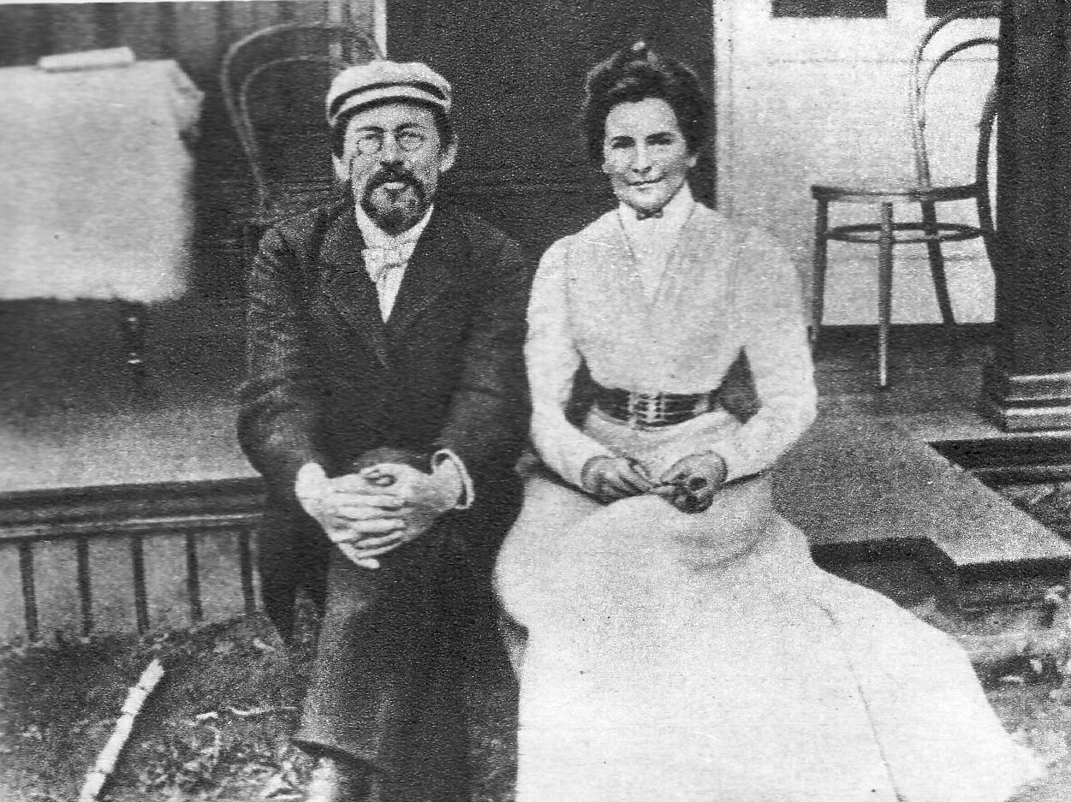
С женой Ольгой Книппер- Чеховой

Slide 30
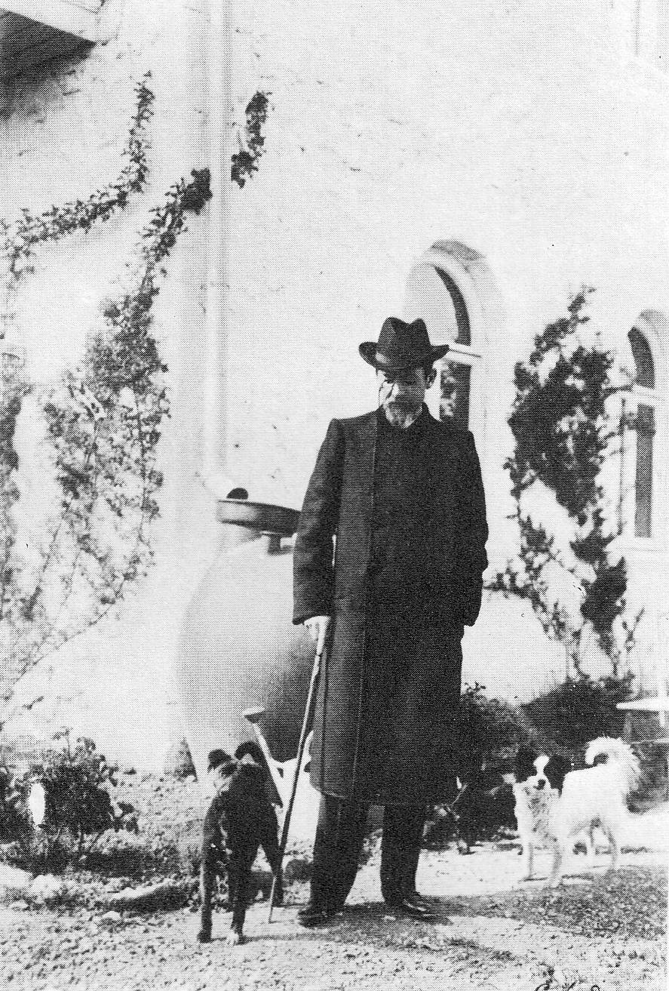
Последнее фото в Ялте

Slide 31
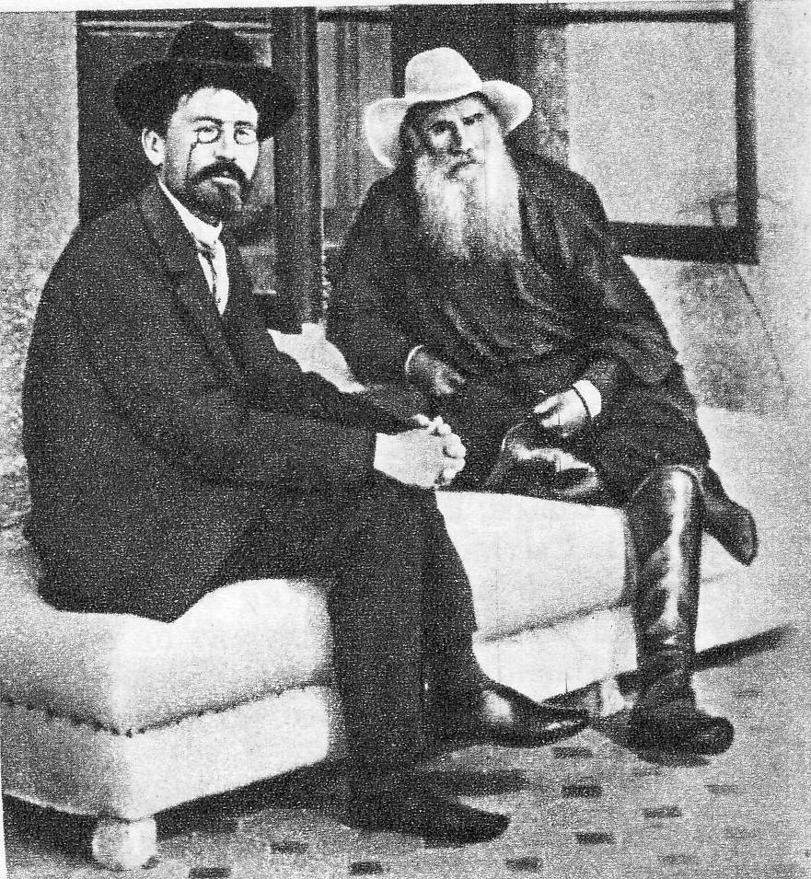
Чехов о Толстом:
«Ни одного человека
не люблю так, как его»

Slide 32
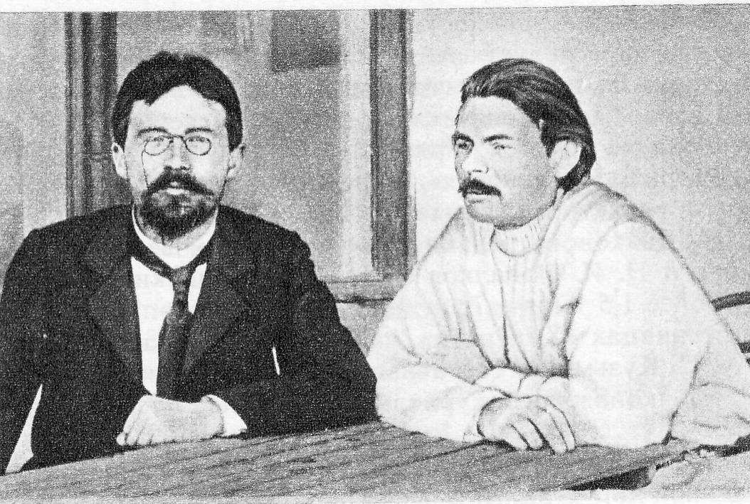
Встречи с Максимом Горьким

Slide 33
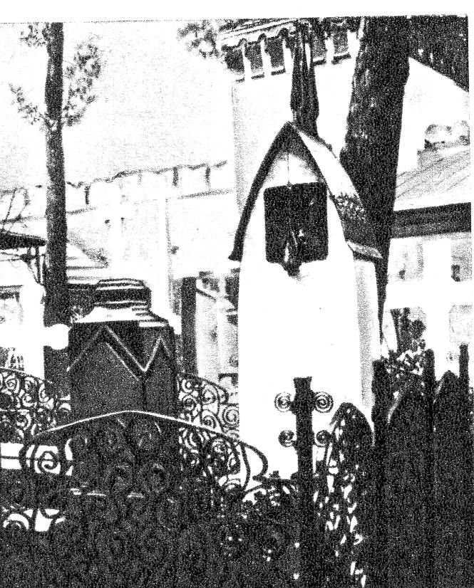
Могила
Антона Павловича

Slide 34
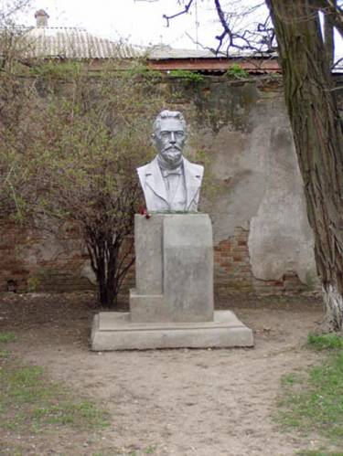
Памятник Антону Павловичу

Slide 35
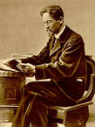
«Главная цель литературы –
Улучшение человеческой природы. Тогда человек
Станет лучше, когда
Вы покажете ему,
Каков он есть»

Slide 36
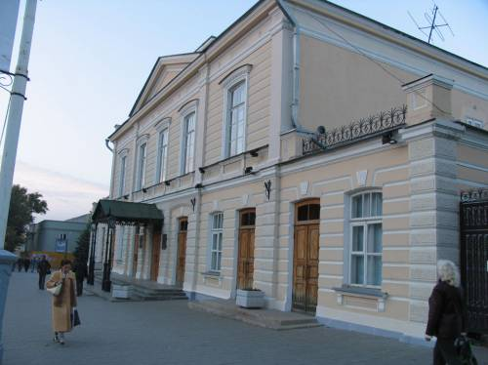
Театр имени А.Чехова

Slide 37
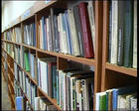
Книжный фонд

Slide 38
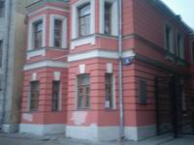
Дом-музей А.Чехова

Slide 39
Презентацию выполнила
Куприй Наталья Ивановна
/учитель русского языка
и литературы
Кутузовской средней школы/

Slide 40
Использованные ресурсы
Чехов А.П.: Фотографии Чехова
Фотографии Дом-музей А.П. Чехова "Мелихово"
Фотоальбом и портреты А.П. Чехова
Дом-музей А.П.Чехова

